Slide 1
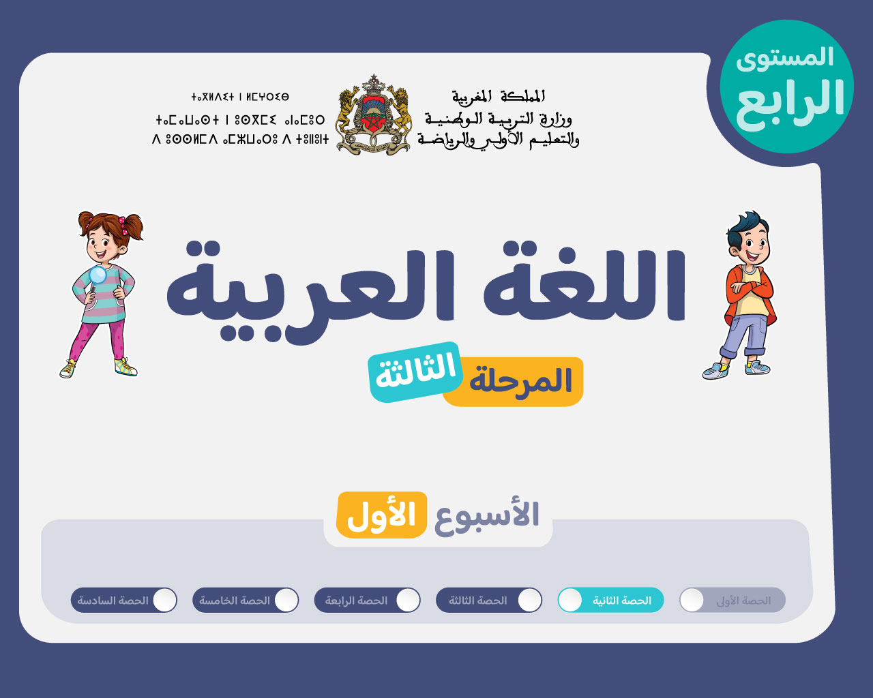
الخامسة

Slide 2





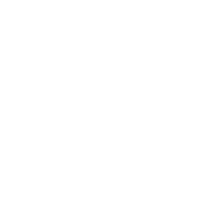
تعيين تلميذ(ة) للإجابة
توجيهات و شرح التعليمات
عرض فيديو
المرور بين الصفوف للمساعدة و تصحيح الإنجازات
عمل في ثنائيات
نهاية الشريط، المرور إلى الشريحة الموالية.

Slide 3

تنظيم حصص الأسبوع
اليوم 4 -
اليوم1 -
نشاط اعتيادي
ورشة الكتابة: الإملاء
ورشة الكتابة : إنتاج كتابي - الحصة 1
نشاط اعتيادي
المعجم
الاستماع والتحدث
اليوم 5 -
اليوم 2 -
نشاط اعتيادي
قراءة : استثمار النص
ورشة الكتابة : إنتاج كتابي - الحصة 2
نشاط اعتيادي
قراءة : التوقع والتحقق- الفهم العام
قراءة : تعلم استراتيجية الفهم
اليوم 6 -
اليوم 3 -
Révision
Lecture offerte
نشاط اعتيادي
قراءة : استثمار الاستراتيجية
ورشة الكتابة: الصرف والتحويل
نشاط اعتيادي (30)
شكل و فهم (40)

Slide 4


هيكلة حصة اليوم
تحدي الفهم
أَمَلٌ بَيْنَ ٱلْحُطامِ - التوقع و التحقق والفهم العام
أَمَلٌ بَيْنَ ٱلْحُطامِ - تعلم استراتيجية الفهم ( التعبير عن الرأي و تعليله).

Slide 5

عند نهاية الحصة
على الأقل 80% من المتعلمين سيكونون قادرين على:
توقع مضمون النص القرائي و الإجابة على أسئلة الفهم العام؛
تعرف و توظيف استراتيجية التعبير عن الرأي و تعليله.

Slide 6

مرحبا بكم. سننطلق في حصة اللغة العربية.
اختــتام الحــصة
قراءة 2
قراءة 1
نشاط اعتيادي

Slide 7
قبل أن نبدأ حصة اليوم سأذكركم بشروط الحصول على نجمة السلوك الجيد.
في كل حصة سيفوز ثلاثة منكم بالنجمة
اختــتام الحــصة
قراءة 2
قراءة 1
نشاط اعتيادي
أَطْلُبُ تَوْضيحاً مِنْ أَسْتاذي أَوْ أُسْتاذَتي إِذا لَمْ أَفْهَمْ.

Slide 8


اختــتام الحــصة
قراءة 2
قراءة 1
نشاط اعتيادي
ضعوا اللوحة والكراسة في القمطر.

Slide 9
انشطة اعتيادية
تحدي الفهم

Slide 10

في حصة اليوم، ستتدربون على الإجابة بسرعة عن أسئلة للفهم على شكل اختيار من متعدد.
اختــتام الحــصة
قراءة 2
قراءة 1
نشاط اعتيادي

Slide 11

خذوا ألواحكم.
اختــتام الحــصة
قراءة 2
قراءة 1
نشاط اعتيادي

Slide 12
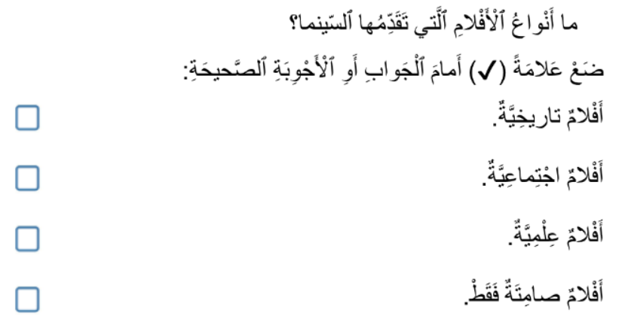
اقرؤوا السؤال جيدا . حددوا المطلوب. تذكروا كل الاختيارات المقدمة.
اختــتام الحــصة
قراءة 2
قراءة 1
نشاط اعتيادي

Slide 13
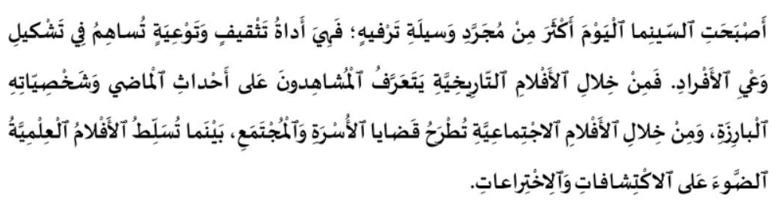
ابحثوا عن الجواب في النص . انتبهوا سيختفي النص بعد 10 ثوان.
اختــتام الحــصة
قراءة 2
قراءة 1
نشاط اعتيادي

Slide 14
اكتبوا حرف أو حروف الجواب الصحيح ثم ارفعوا الألواح عند سماع الاشارة.
اختــتام الحــصة
قراءة 2
قراءة 1
نشاط اعتيادي

Slide 15
صححوا. من وجد جميع الإجابات؟ من يشرح جوابه؟
اختــتام الحــصة
قراءة 2
قراءة 1
نشاط اعتيادي

Slide 16
اقرؤوا السؤال جيدا . حددوا المطلوب. تذكروا كل الاختيارات المقدمة.
اختــتام الحــصة
قراءة 2
قراءة 1
نشاط اعتيادي
ما ٱلدَّوْرُ ٱلَّذي تَلْعَبُهُ ٱلْأَفْلامُ ٱلإِجْتِماعِيَّةُ؟

Slide 17
ابحثوا عن الجواب في النص . انتبهوا سيختفي النص بعد 10 ثوان.
اختــتام الحــصة
قراءة 2
قراءة 1
نشاط اعتيادي

Slide 18
اكتبوا الجواب الصحيح ثم ارفعوا الألواح عند سماع الاشارة.
اختــتام الحــصة
قراءة 2
قراءة 1
نشاط اعتيادي
ما ٱلدَّوْرُ ٱلَّذي تَلْعَبُهُ ٱلْأَفْلامُ ٱلإِجْتِماعِيَّةُ؟

Slide 19
صححوا. من وجد جميع الإجابات؟ من يشرح جوابه؟
اختــتام الحــصة
قراءة 2
قراءة 1
نشاط اعتيادي
ما ٱلدَّوْرُ ٱلَّذي تَلْعَبُهُ ٱلْأَفْلامُ ٱلإِجْتِماعِيَّةُ؟
تَطْرَحُ قَضايا ٱلْأُسْرَةِ وَ ٱلْمُجْتَمَعِ.

Slide 20
ستقرؤون النص قراءة جماعية . من يريد أن يقود القراءة؟
-يحرص الأستاذ على تتبع مشاركة الجميع في القراءة الجماعية.
اختــتام الحــصة
قراءة 2
قراءة 1
نشاط اعتيادي

Slide 21
قراءة 1
2
أَمَلٌ بَيْنَ ٱلْحُطامِ - التوقع و التحقق والفهم العام .

Slide 22
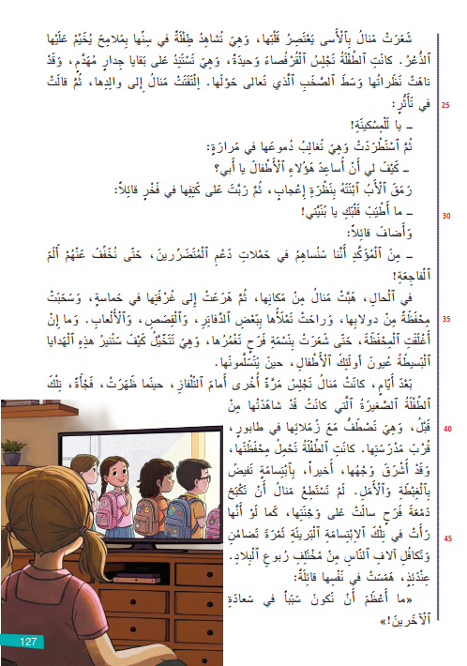
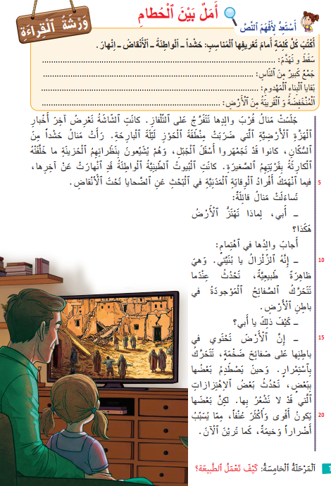
الآن سنقرأ نصا بعنوان "أَمَلٌ بَيْنَ ٱلْحُطامِ "
اختــتام الحــصة
قراءة 2
قراءة 1
نشاط اعتيادي

Slide 23
قبل قراءة النص، ستتعرفون مفرداتٍ ستساعدكم على الفهم.
اختــتام الحــصة
قراءة 2
قراءة 1
نشاط اعتيادي
اَلْواطِئَةُ
حَشْداً
اِنْهارَ
اَلْأَنْقاضُ

Slide 24
ما التعريف المناسب لكل كلمة؟
اختــتام الحــصة
قراءة 2
قراءة 1
نشاط اعتيادي
سَقَطَ وَ تَهَدَّمَ.
حَشْداً
بَقايا ٱلْبِناءِ ٱلْمَهْدومِ.
اَلْواطِئَةُ
جَمْعٌ كَبيرٌ مِنَ ٱلنّاسِ.
اَلْأَنْقاضُ
اَلْمُنْخَفِضَةُ وَ ٱلْقَريبَةُ مِنَ ٱلْأَرْضِ.
اِنْهارَ

Slide 25
من يقرأ؟
اختــتام الحــصة
قراءة 2
قراءة 1
نشاط اعتيادي
حَشْداً: جَمْعٌ كَبيرٌ مِنَ ٱلنّاسِ.
اَلْواطِئَةُ: اَلْمُنْخَفِضَةُ وَ ٱلْقَريبَةُ مِنَ ٱلْأَرْضِ.
اَلْأَنْقاضُ: بَقايا ٱلْبِناءِ ٱلْمَهْدومِ.
اِنْهارَ: سَقَطَ وَ تَهَدَّمَ.

Slide 26
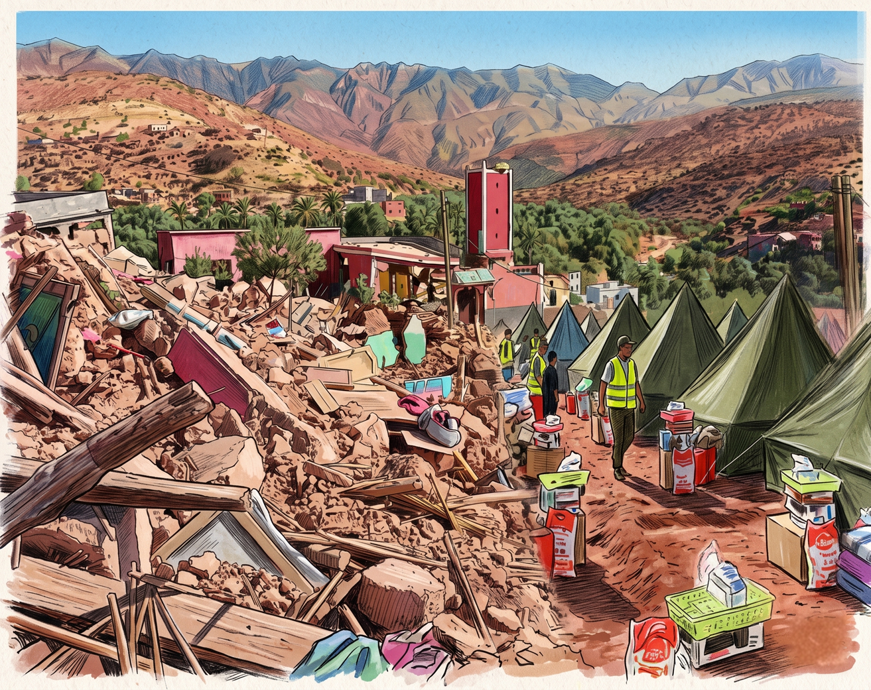

من منكم يتذكر ماذا حدث في منطقة الحوز سنة 2023؟
اختــتام الحــصة
قراءة 2
قراءة 1
نشاط اعتيادي

Slide 27
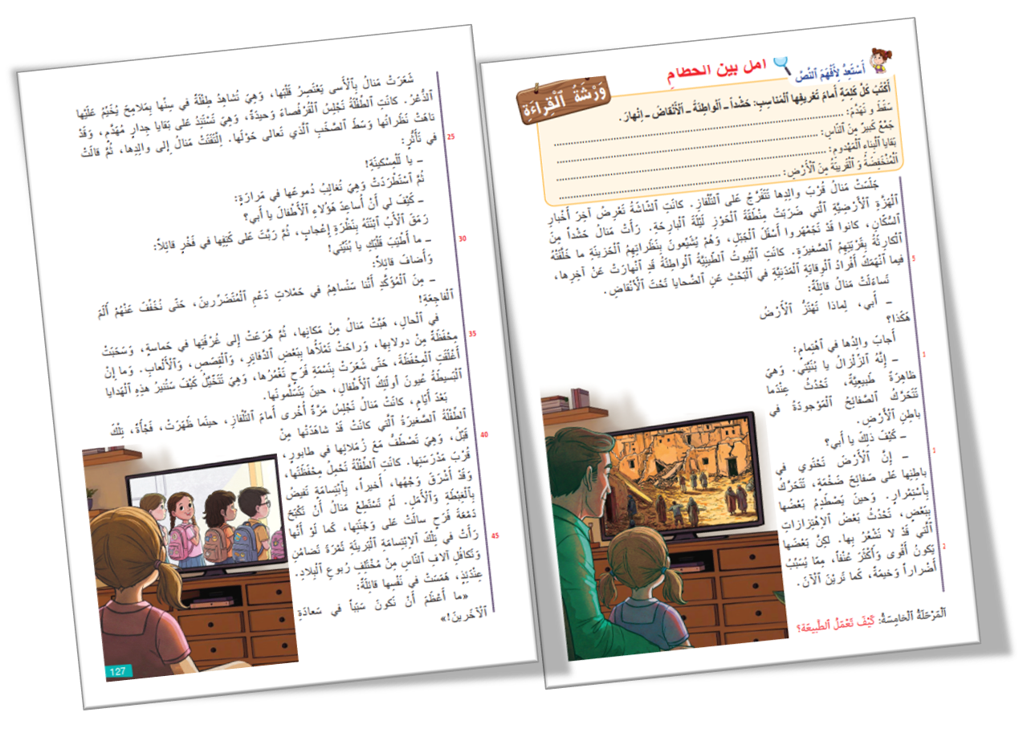
انطلاقا من العنوان والصورة، ما توقعاتكم حول النص؟
اختــتام الحــصة
قراءة 2
قراءة 1
نشاط اعتيادي

Slide 28
خذوا كراساتكم على الصفحتين 12 و 13.اقرأوا النص للتحقق من توقعاتكم. 3 دقائق
اختــتام الحــصة
قراءة 2
قراءة 1
نشاط اعتيادي

Slide 29
من كان توقعه موافقا لمضمون النص ؟ ما الذي يدل على ذلك من النص القرائي؟.
اختــتام الحــصة
قراءة 2
قراءة 1
نشاط اعتيادي

Slide 30
تابعوا معي ، سأقرأ الجزء الأول من النص.
اختــتام الحــصة
قراءة 2
قراءة 1
نشاط اعتيادي

Slide 31
الآن، سأعين 3 تلاميذ لقراءة فقرات الجزء الثاني – تابعوا
اختــتام الحــصة
قراءة 2
قراءة 1
نشاط اعتيادي

Slide 32

نتحقق الآن من فهمكم النص: أَيْنَ كانَتْ مَنالُ جالِسَةً في بِدايَةِ ٱلْقِصَّةِ، وَماذا كانَتْ تَفْعَلُ؟
اختــتام الحــصة
قراءة 2
قراءة 1
نشاط اعتيادي
أَيْنَ كانَتْ مَنالُ جالِسَةً في بِدايَةِ ٱلْقِصَّةِ، وَماذا كانَتْ تَفْعَلُ؟

Slide 33
من يقرأ الجمل التي تدل على ذلك في النص؟ هل هناك مؤشرات أخرى؟
- يضغط الأستاذ على زر جهاز التحكم لتظهر الجملة؟
اختــتام الحــصة
اختــتام الحــصة
قراءة 2
قراءة 1
نشاط اعتيادي
أَيْنَ كانَتْ مَنالُ جالِسَةً في بِدايَةِ ٱلْقِصَّةِ، وَماذا كانَتْ تَفْعَلُ؟
كانَتْ مَنالُ جالِسَةً قُرْبَ والِدِها، وَكانَتْ تَتَفَرَّجُ مَعَهُ عَلى ٱلتِّلْفازِ.

Slide 34
ما ٱلْحَدَثُ ٱلَّذي شاهَدَتْهُ مَنالُ عَلى شاشَةِ ٱلتِّلْفازِ؟
اختــتام الحــصة
قراءة 2
قراءة 1
نشاط اعتيادي
ما ٱلْحَدَثُ ٱلَّذي شاهَدَتْهُ مَنالُ عَلى شاشَةِ ٱلتِّلْفازِ؟

Slide 35
من يقرأ الجملة التي تدل على ذلك في النص؟
-يضغط الأستاذ على زر جهاز التحكم لتظهر الجملة.
اختــتام الحــصة
قراءة 2
قراءة 1
نشاط اعتيادي
ما ٱلْحَدَثُ ٱلَّذي شاهَدَتْهُ مَنالُ عَلى شاشَةِ ٱلتِّلْفازِ؟
شاهَدَتْ مَنالُ عَلى شاشَةِ ٱلتِّلْفازِ آثارَ ٱلزِّلْزالِ ٱلْمُدَمِّرِ ٱلَّذي ضَرَبَ مِنْطَقَةَ ٱلْحَوْزِ، حَيْثُ ٱنْهارَتْ بُيوتُ ٱلطّينِ وَتَحَوَّلَتْ إِلَى أَنْقاضٍ، كَما شاهَدَتْ طِفْلَةً صَغيرَةً وَحيدَةً تَسْتَنِدُ إِلى بَقايا جِدارٍ مُهَدَّمٍ وَٱلرُّعْبُ يَعْلو مَلامِحَها.

Slide 36
لِماذا شَعَرَتْ مَنالُ بِٱلْحُزْنِ حينَ رَأَتِ ٱلطِّفْلَةَ ٱلصَّغيرَةَ عَلى شاشَةِ ٱلتِّلْفازِ؟
اختــتام الحــصة
قراءة 2
قراءة 1
نشاط اعتيادي
لِماذا شَعَرَتْ مَنالُ بِٱلْحُزْنِ حينَ رَأَتِ ٱلطِّفْلَةَ ٱلصَّغيرَةَ عَلى شاشَةِ ٱلتِّلْفازِ؟

Slide 37
من يقرأ الجملة التي تدل على ذلك في النص؟
اختــتام الحــصة
قراءة 2
قراءة 1
نشاط اعتيادي
لِماذا شَعَرَتْ مَنالُ بِٱلْحُزْنِ حينَ رَأَتِ ٱلطِّفْلَةَ ٱلصَّغيرَةَ عَلى شاشَةِ ٱلتِّلْفازِ؟
شَعَرَتْ مَنالُ بِٱلْحُزْنِ لِأَنَّها رَأَتِ ٱلطِّفْلَةَ وَحيدَةً تَسْتَنِدُ إِلى بَقايا جِدارٍ مُهَدَّمٍ، وَٱلرُّعْبُ يَعْلو مَلامِحَها، وَهِيَ تُشاهِدُ طِفْلَةً في سِنِّها تَتَأَلَّمُ وَتُعاني، فَٱعْتَصَرَ قَلْبَهَا ٱلْأَلَمُ وَٱلشَّفَقَةُ عَلَيْها.

Slide 38
عَلى ماذا تَدُلُّ نَظَراتُ ٱلسُّكّانِ ٱلْحَزينَةُ وَهُمْ يَنْظُرونَ إِلى أَسْفَلِ ٱلْجَبَلِ؟
اختــتام الحــصة
قراءة 2
قراءة 1
نشاط اعتيادي
عَلى ماذا تَدُلُّ نَظَراتُ ٱلسُّكّانِ ٱلْحَزينَةُ وَهُمْ يَنْظُرونَ إِلى أَسْفَلِ ٱلْجَبَلِ؟

Slide 39
ماهي المعطيات التي تؤكد جوابك؟
اختــتام الحــصة
قراءة 2
قراءة 1
نشاط اعتيادي
عَلى ماذا تَدُلُّ نَظَراتُ ٱلسُّكّانِ ٱلْحَزينَةُ وَهُمْ يَنْظُرونَ إِلى أَسْفَلِ ٱلْجَبَلِ؟
تَدُلُّ نَظَراتُ ٱلسُّكّانِ ٱلْحَزينَةُ عَلى عُمْقِ ٱلْأَلَمِ وَٱلصَّدْمَةِ ٱلَّتي أَصابَتْهُمْ، إِذْ رَأَوْا بُيوتَهُمُ ٱلْواطِئَةَ وَقَدْ تَحَوَّلَتْ إِلى أَنْقاضٍ. كَما دَلَّتْ عَلى خَوْفِهِمْ عَلى ذَويهِمُ ٱلَّذينَ كانَتْ فِرَقُ ٱلْوِقايَةِ تَبْحَثُ عَنْهُمْ تَحْتَ ٱلرُّكامِ.

Slide 40
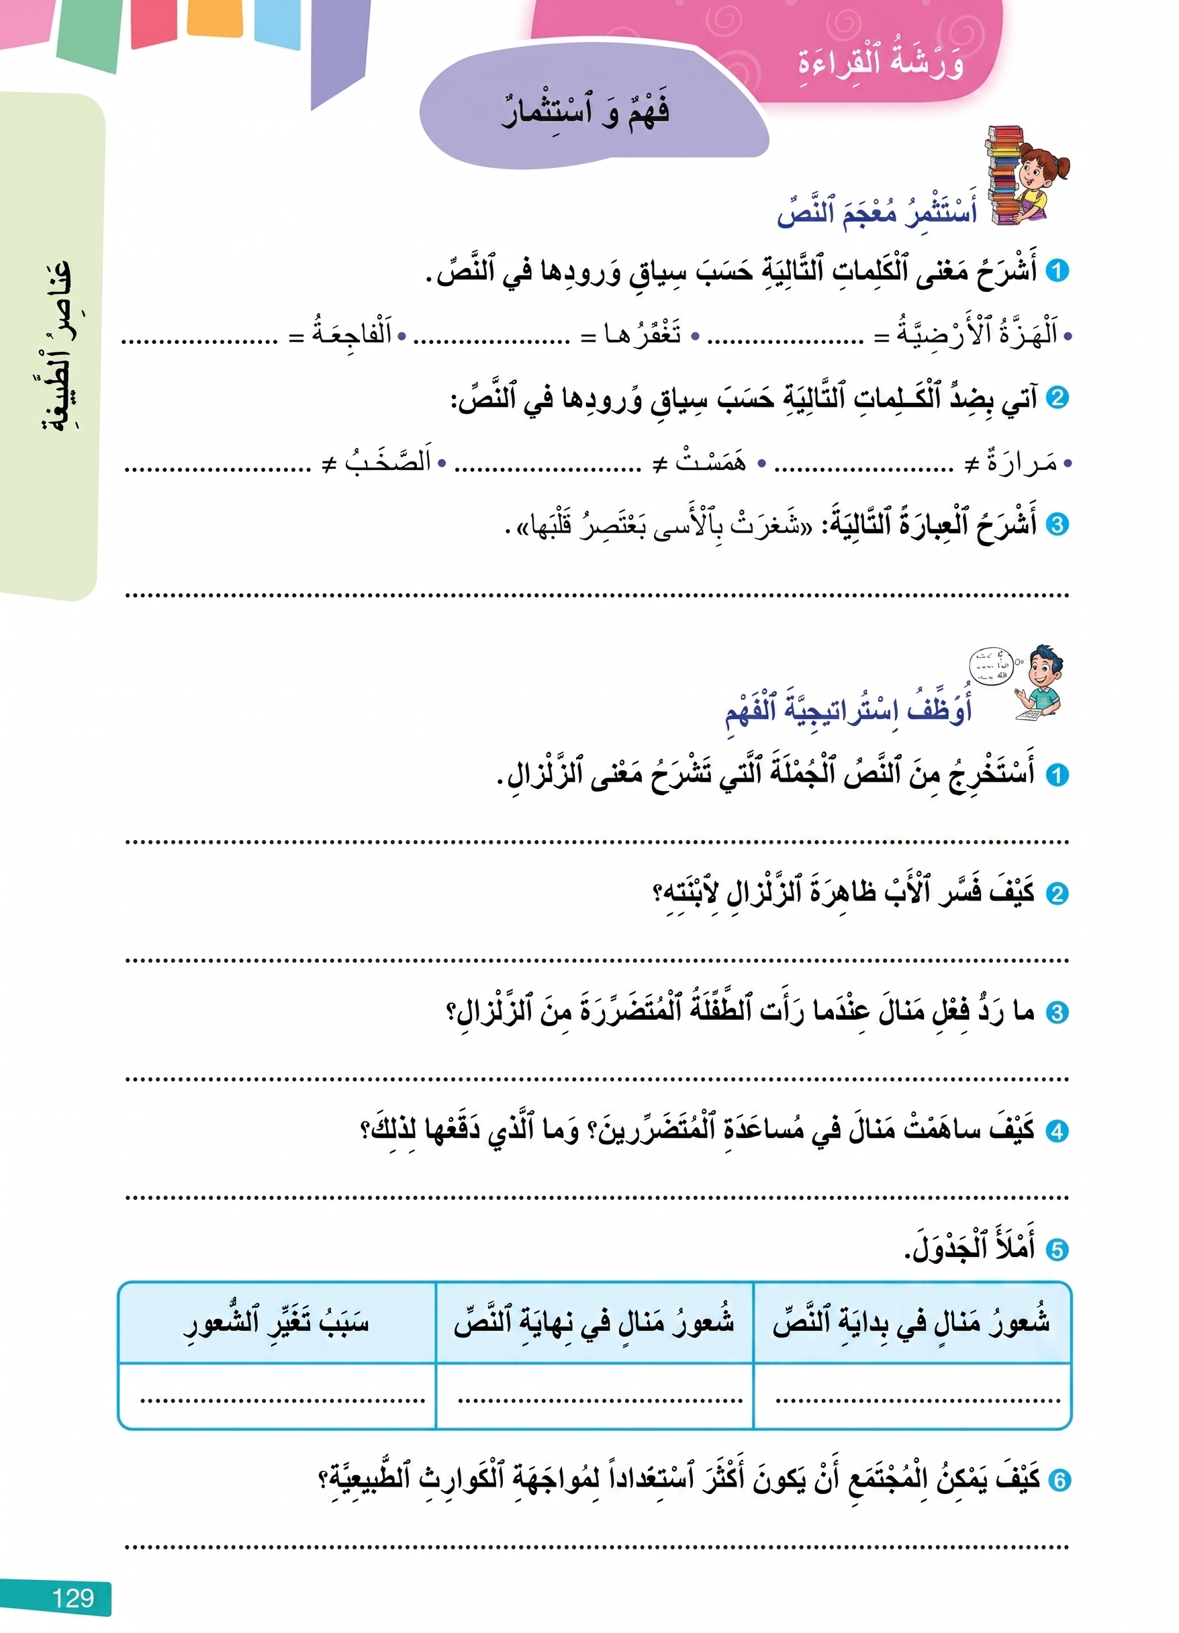
أحسنتم. حذوا كراساتكم على الصفحة 126 و أجيبوا عن التمارين التالية:
اختــتام الحــصة
قراءة 2
قراءة 1
نشاط اعتيادي

Slide 41
أشرح معنى الكلمات التالية حسب سياق ورودها في النص.
اختــتام الحــصة
قراءة 2
قراءة 1
نشاط اعتيادي
اَلْهَزَّةُ ٱلْأَرْضِيَّةُ:
تَغْمُرُها:
اَلْفاجِعَةُ:

Slide 42
انتبهوا للتصحيح
-يضغط الأستاذ على زر جهاز التحكم لتظهر الإجابات تباعا.
اختــتام الحــصة
قراءة 2
قراءة 1
نشاط اعتيادي
اَلزِّلْزالُ
اَلْهَزَّةُ ٱلْأَرْضِيَّةُ:
تَمْلَؤُها وَتَعْلو مَلامِحَها.
تَغْمُرُها:
اَلْكارِثَةُ ٱلْمُؤْلِمَةُ.
اَلْفاجِعَةُ:

Slide 43
آتي بضد الكلمات التالية حسب سياق ورودها في النص:
اختــتام الحــصة
قراءة 2
قراءة 1
نشاط اعتيادي
مَرارَةٌ:
≠
هَمَسَتْ:
≠
اَلصَّخَبُ:
≠

Slide 44
انتبهوا للتصحيح
اختــتام الحــصة
قراءة 2
قراءة 1
نشاط اعتيادي
بَهْجَةٌ
مَرارَةٌ
≠
صَرَخَتْ
هَمَسَتْ
≠
اَلْهُدوءُ
اَلصَّخَبُ
≠

Slide 45

أشرح العبارة التالية: "شعرت بالأسى يعتصر قلبها."
اختــتام الحــصة
قراءة 2
قراءة 1
نشاط اعتيادي
............................................................................................................................................................

Slide 46
انتبهوا للتصحيح
اختــتام الحــصة
قراءة 2
قراءة 1
نشاط اعتيادي
تَعْني هَذِهِ ٱلْعِبارَةُ أَنَّ مَنالَ أَحَسَّتْ بِحُزْنٍ شَديدٍ وَأَلَمٍ عَميقٍ حينَ رَأَتِ ٱلطِّفْلَةَ ٱلصَّغيرَةَ وَحيدَةً خائِفَةً وَسْطَ ٱلدَّمارِ، وَقَدِ ٱسْتَعْمَلَ ٱلْكاتِبُ كَلِمَةَ "يَعْتَصِرُ" لِيُصَوِّرَ لَنا شِدَّةَ هَذا ٱلْحُزْنِ، كَأَنَّ قَلْبَها يُضْغَطُ وَيُعْصَرُ مِنْ شِدَّةِ ٱلتَّأَثُّرِ وَٱلشَّفَقَةِ.

Slide 47
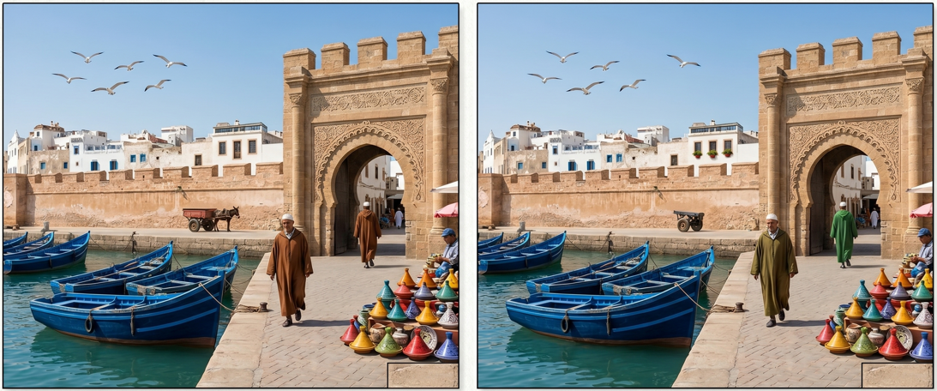
أوجد 5 اختلافات بين الصورتين
فاصل ترفيهي

Slide 48
من يحددها على الشاشة؟
فاصل ترفيهي

Slide 49
قراءة 2
3
أَمَلٌ بَيْنَ ٱلْحُطامِ -- تعلم استراتيجية التعبير عن الرأي و تعليله.

Slide 50
ستتدربون على ٱلتَّعْبيرِ عَنِ ٱلرَّأْيِ وَ تَعْليلِهِ. انتبهوا
اختــتام الحــصة
قراءة 2
قراءة 1
نشاط اعتيادي
إسْتْراتيجِيَّةُ ٱلتَّعْبيرِ عَنِ ٱلرَّأْيِ وَ تَعْليلِهِ.

Slide 51
لأعبر عن رأيي حول موضوع ما أو فكرة ما أستعمل أساليب التعبير عن الرأي كما في المثال التالي:
اختــتام الحــصة
قراءة 2
قراءة 1
نشاط اعتيادي
تَمْتَدُّ ٱلْغاباتُ عَلى مَساحاتٍ شاسِعَةٍ مِنَ ٱلْكُرَةِ ٱلْأَرْضِيَّةِ، وَتَعيشُ فيها ألافُ أَنْواعِ ٱلْحَيَواناتِ وَٱلنَّباتاتِ. تُنَقِي ٱلْغاباتُ ٱلْهَواءَ مِنَ ٱلْغازاتِ ٱلضّارَّةِ، وَتُوَفِّرُ ٱلظِّلَّ وَٱلْماءَ، وَتَحْمي ٱلتُّرْبَةَ مِنَ ٱلِانْجِرافِ. غَيْرَ أَنَّ بَعْضَ ٱلنّاسِ يَقْطَعونَ أَشْجارَها دونَ تَفْكيرٍ، مِمّا يُهَدِّدُ هَذا ٱلْكَنْزَ ٱلثَّمينَ.
مـا رَأْيـُكَ فـي ٱلـنّـاسِ ٱلَّذيـنَ يَقْطَعونَ ٱلْأَشـْجـارَ دونَ تَفْكيرٍ؟ عَلِّلْ جَوابَكَ.

Slide 52
مثلا للإجابة عن السؤال التالي ماذا على أن أفعل؟
اختــتام الحــصة
قراءة 2
قراءة 1
نشاط اعتيادي
تَمْتَدُّ ٱلْغاباتُ عَلى مَساحاتٍ شاسِعَةٍ مِنَ ٱلْكُرَةِ ٱلْأَرْضِيَّةِ، وَتَعيشُ فيها ألافُ أَنْواعِ ٱلْحَيَواناتِ وَٱلنَّباتاتِ. تُنَقِي ٱلْغاباتُ ٱلْهَواءَ مِنَ ٱلْغازاتِ ٱلضّارَّةِ، وَتُوَفِّرُ ٱلظِّلَّ وَٱلْماءَ، وَتَحْمي ٱلتُّرْبَةَ مِنَ ٱلِانْجِرافِ. غَيْرَ أَنَّ بَعْضَ ٱلنّاسِ يَقْطَعونَ أَشْجارَها دونَ تَفْكيرٍ، مِمّا يُهَدِّدُ هَذا ٱلْكَنْزَ ٱلثَّمينَ.
مـا رَأْيـُكَ فـي ٱلـنّـاسِ ٱلَّذيـنَ يَقْطَعونَ ٱلْأَشْـجـارَ دونَ تَفْكيرٍ؟ عَلِّلْ جَوابَكَ.

Slide 53
أولا أحدد موقفي من التصرف المذكور في السؤال:
اختــتام الحــصة
قراءة 2
قراءة 1
نشاط اعتيادي
تَمْتَدُّ ٱلْغاباتُ عَلى مَساحاتٍ شاسِعَةٍ مِنَ ٱلْكُرَةِ ٱلْأَرْضِيَّةِ، وَتَعيشُ فيها ألافُ أَنْواعِ ٱلْحَيَواناتِ وَٱلنَّباتاتِ. تُنَقِي ٱلْغاباتُ ٱلْهَواءَ مِنَ ٱلْغازاتِ ٱلضّارَّةِ، وَتُوَفِّرُ ٱلظِّلَّ وَٱلْماءَ، وَتَحْمي ٱلتُّرْبَةَ مِنَ ٱلِانْجِرافِ. غَيْرَ أَنَّ بَعْضَ ٱلنّاسِ يَقْطَعونَ أَشْجارَها دونَ تَفْكيرٍ، مِمّا يُهَدِّدُ هَذا ٱلْكَنْزَ ٱلثَّمينَ.
مـا رَأْيـُكَ فـي ٱلـنّـاسِ ٱلَّذيـنَ يَقْطَعونَ ٱلْأَشْـجـارَ دونَ تَفْكيرٍ؟ عَلِّلْ جَوابَكَ.

Slide 54
أولا أحدد موقفي من التصرف المذكور في السؤال:
اختــتام الحــصة
قراءة 2
قراءة 1
نشاط اعتيادي
مـا رَأْيـُكَ فـي ٱلـنّـاسِ ٱلَّذيـنَ يَقْطَعونَ ٱلْأَشْـجـارَ دونَ تَفْكيرٍ؟ عَلِّلْ جَوابَكَ.
أَضُنُّ أَنَّ قَطْعَ ٱلْأَشْجارَ عَمَلٌ يَضُرُّ بِٱلْبيئَةِ.

Slide 55
ثانيا. أُقَدِّمُ حُجَجاً تُدَعِّمُ رَأْيي بِالاِسْتِعانَةِ بِقَرائِنَ مِنَ النَّصِّ أَوْ بِاسْتِحْضارِ مَعارِفي وَ تَجارِبي السّابِقَةِ.
اختــتام الحــصة
قراءة 2
قراءة 1
نشاط اعتيادي
مـا رَأْيـُكَ فـي ٱلـنّـاسِ ٱلَّذيـنَ يَقْطَعونَ ٱلْأَشْـجـارَ دونَ تَفْكيرٍ؟ عَلِّلْ جَوابَكَ.
أَضُنُّ أَنَّ قَطْعَ ٱلْأَشْجارَ عَمَلٌ يَضُرُّ بِٱلْبيئَةِ.
لِأَنَّ ٱلـنَّصَّ ذَكَرَ أَنَّ ٱلْغاباتِ تُنَقّي
ٱلْهَواءَ وَتَحْمي ٱلـتُّرْبَةَ مِـنَ ٱلاِنْجِرافِ، وَ هَذا يَعْني أَنَّ ٱلْغابَةَ ضَرورِيَّةٌ لِـحَـيـاةِ ٱلإِنْسانِ وَٱلْحَيَوانِ، إِذَنْ يَجِبُ عَلَيْنا ٱلْحِفاظُ عَلى هَذا ٱلْكَنْزِ ٱلثَّمينِ.

Slide 56
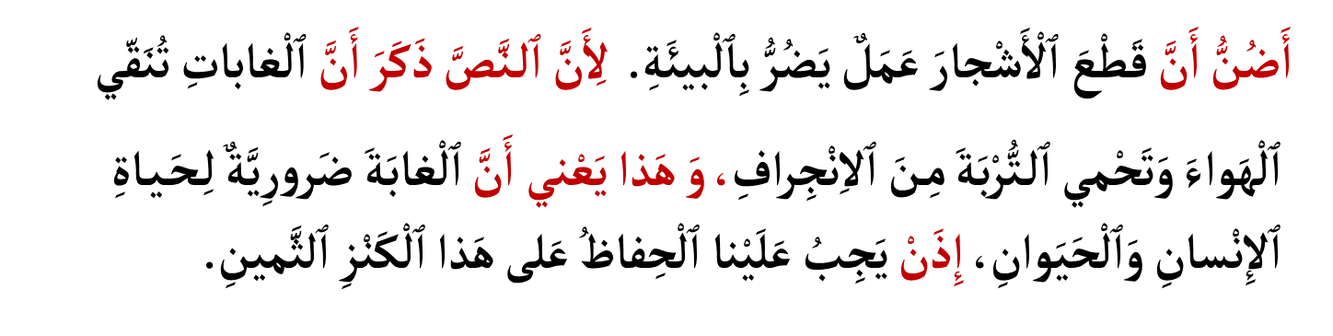
لاحظتم أنني استعملت العبارات التالية لصياغة الجواب.
-يضغط الأستاذ على زر جهاز التحكم لتظهر العبارات.
اختــتام الحــصة
قراءة 2
قراءة 1
نشاط اعتيادي
أَضُنُّ أَنَّ
لِأَنَّ ٱلنَّصًّ ذَكَرَ ...
وَهَذا يَعْني أَنَّ ...
إِذَنْ ...

Slide 57
من يذكرنا بالخطوتين ؟
اختــتام الحــصة
قراءة 2
قراءة 1
نشاط اعتيادي
إسْتْراتيجِيَّةُ ٱلتَّعْبيرِ عَنِ ٱلرَّأْيِ وَ تَعْليلِهِ.

Slide 58


من يقرأ؟
اختــتام الحــصة
قراءة 2
قراءة 1
نشاط اعتيادي
أُحَدِّدُ مَوْقِفي.
أُقَدِّمُ حُجَجاً تُدَعِّمُ رَأْيي بِالاِسْتِعانَةِ بِقَرائِنَ مِنَ النَّصِّ أَوْ بِاسْتِحْضارِ مَعارِفي وَ تَجارِبي السّابِقَةِ.

Slide 59
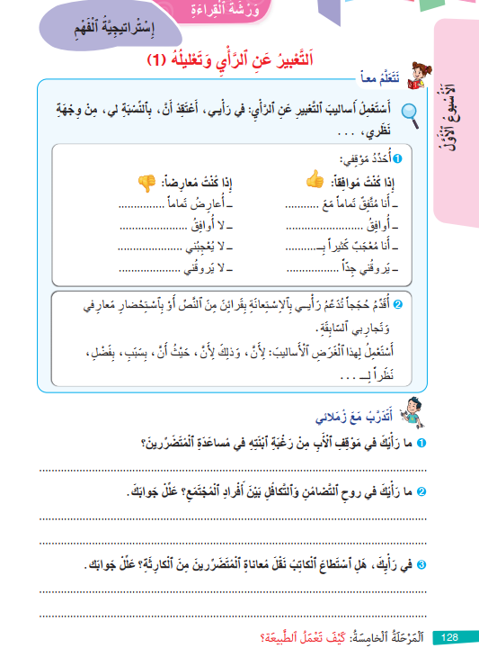
الآن؛ خذوا كراساتكم على الصفحة رقم 128
اختــتام الحــصة
قراءة 2
قراءة 1
نشاط اعتيادي

Slide 60
في ثنائيات أجيبوا عن الأسئلة التالية:
اختــتام الحــصة
قراءة 2
قراءة 1
نشاط اعتيادي

Slide 61
ما رأيك في موقف الأب من رغبة ابنته في مساعدة المتضررين؟
اختــتام الحــصة
قراءة 2
قراءة 1
نشاط اعتيادي

Slide 62
من يجيب؟ كيف توصلت للجواب؟
-يضغط الأستاذ على زر جهاز التحكم لتظهر الإجابة.
اختــتام الحــصة
قراءة 2
قراءة 1
نشاط اعتيادي
أَظُنُّ أَنَّ مَوْقِفَ ٱلْأَبِ كانَ مَوْقِفاً رائِعاً وَمُشَجِّعاً، لِأَنَّ ٱلنَّصَّ ذَكَرَ أَنَّهُ نَظَرَ إِلى ٱبْنَتِهِ بِنَظْرَةِ إِعْجابٍ، ثُمَّ رَبَّتَ عَلى كَتِفِها قائِلاً: "ما أَطْيَبَ قَلْبَكِ يا بُنَيَّتي!"، وَأَكَّدَ لَها أَنَّهُما سَيُساهِمانِ مَعاً في دَعْمِ ٱلْمُتَضَرِّرينَ حَتّى يُخَفَّفَ عَنْهُمْ أَلَمَ ٱلْفاجِعَةِ، وَهَذا يَعْني أَنَّ ٱلْأَبَ لَمْ يَكْتَفِ بِمَدْحِ ٱبْنَتِهِ، بَلْ دَعَمَ رَغْبَتَها وَشَجَّعَها عَلى ٱلْعَطاءِ وَٱلتَّضامُنِ مَعَ الْآخَرينَ. إِذَنْ فَٱلْأَبُ قُدْوَةٌ حَسَنَةٌ عَلَّمَ ٱبْنَتَهُ أَنَّ مُساعَدَةَ ٱلْمُحْتاجينَ وَاجِبٌ إِنْسانِيٌّ نَبيلٌ لا يَنْبَغي ٱلتَّهاوُنُ فيهِ.

Slide 63
ما رأيك في روح التضامن و التكافل بين أفراد المجتمع؟علل جوابك.
اختــتام الحــصة
قراءة 2
قراءة 1
نشاط اعتيادي

Slide 64
من يجيب؟ كيف توصلت للجواب؟
-يضغط الأستاذ على زر جهاز التحكم لتظهر الإجابة.
اختــتام الحــصة
قراءة 2
قراءة 1
نشاط اعتيادي
أَظُنُّ أَنَّ روحَ ٱلتَّضامُنِ وَٱلتَّكافُلِ بَيْنَ أَفْرادِ ٱلْمُجْتَمَعِ أَمْرٌ ضَرورِيٌّ ، لِأَنَّ ٱلنَّصَّ ذَكَرَ أَنَّ مَنالَ جَمَعَتْ في مِحْفَظَتَها ٱلْكُتُبَ وَٱلْقِصَصَ وَٱلْأَلْعابَ لِتُهْديَها لِلْأَطْفالِ ٱلْمُتَضَرِّرينَ، وَأَنَّ آلافَ ٱلنّاسِ مِنْ مُخْتَلِفِ رُبوعِ ٱلْبِلادِ تَكافَلوا وَتَضامَنوا مَعَ ٱلْمَنْكوبينَ، وَهَذا يَعْني أَنَّ ٱلتَّضامُنَ يَمْنَحُ ٱلْمُتَضَرِّرينَ ٱلْقُوَّةَ وَٱلْأَمَلَ في تَجاوُزِ مِحْنَتِهِمْ، وَيُذَكِّرُهُمْ بِأَنَّهُمْ لَيْسوا وَحْدَهُمْ في مُواجَهَةِ ٱلصِّعابِ. إِذَنْ فَٱلتَّضامُنُ يَجْعَلُ ٱلْمُجْتَمَعَ أَقْوى في مُواجَهَةِ ٱلْكَوارِثِ وَٱلْأَزَماتِ.

Slide 65
في رأيك،هل استطاع الكاتب نقل معاناة المتضررين من الكارثة؟ علل جوابك.
اختــتام الحــصة
قراءة 2
قراءة 1
نشاط اعتيادي

Slide 66
من يجيب؟ كيف توصلت للجواب؟
-يضغط الأستاذ على زر جهاز التحكم لتظهر الإجابة.
اختــتام الحــصة
قراءة 2
قراءة 1
نشاط اعتيادي
أَظُنُّ أَنَّ ٱلْكاتِبَ ٱسْتَطاعَ نَقْلَ مُعاناةِ ٱلْمُتَضَرِّرينَ مِنَ ٱلْكارِثَةِ، لِأَنَّ ٱلنَّصَّ ذَكَرَ أَنَّ ٱلسُّكّانَ تَجَمْهَروا أَسْفَلَ ٱلْجَبَلِ وَهُمْ يُشَيِّعونَ بِنَظَراتِهِمُ ٱلْحَزينَةِ ما خَلَّفَتْهُ ٱلْكارِثَةُ، وَأَنَّ بُيوتَ ٱلطّينِ ٱلْواطِئَةَ قَدِ ٱنْهارَتْ عَنْ آخِرِها، وَأَنَّ ٱلطِّفْلَةَ ٱلصَّغيرَةَ كانَتْ وَحيدَةً تَسْتَنِدُ إِلى بَقايا جِدارٍ مُهَدَّمٍ وَٱلرُّعْبُ يَعْلو مَلامِحَها، وَهَذا يَعْني أَنَّ ٱلْكاتِبَ وَظَّفَ صُوَراً مُعَبِّرَةً وَمُؤَثِّرَةً جَعَلَتِ ٱلْقارِئَ يُحِسُّ بِأَلَمِ ٱلْمُتَضَرِّرينَ وَيَتَفاعَلُ مَعَ مَأْساتِهِمْ كَأَنَّهُ يَعيشُها بِنَفْسِهِ. إِذَنْ فَقَدْ نَجَحَ ٱلْكاتِبُ في تَصْويرِ ٱلْواقِعِ ٱلْمُؤْلِمِ بِأُسْلوبٍ إِنْسانِيٍّ يُحَرِّكُ ٱلْمَشاعِرَ وَيَدْفَعُ إِلى ٱلتَّضامُنِ.

Slide 67
اختــتام الحــصة
ماذا تعلمتم اليوم؟
واجباتكم اليومية.

Slide 68
ماذا تعلمتم اليوم؟
اختــتام الحــصة
قراءة 2
قراءة 1
نشاط اعتيادي
في هَذِهِ ٱلْحِصَّةِ
تَعَرَّفْتُ كَيْفِيَّةَ ٱسْتِعْمالِ إِسْتْراتيجِيَّةِ ٱلتَّعْبيرِ عَنِ ٱلرَّأْيِ وَ تَعْليلِهِ
تَدَرَّبْتُ عَلَى تَوَقُّعِ مَضْمونِ ٱلنَّصِّ ٱلْقِرائِيِّ وَ أَجَبْتُ عَنْ أَسْئِلَةِ ٱلْفَهْمِ ٱلْعامِّ.

Slide 69

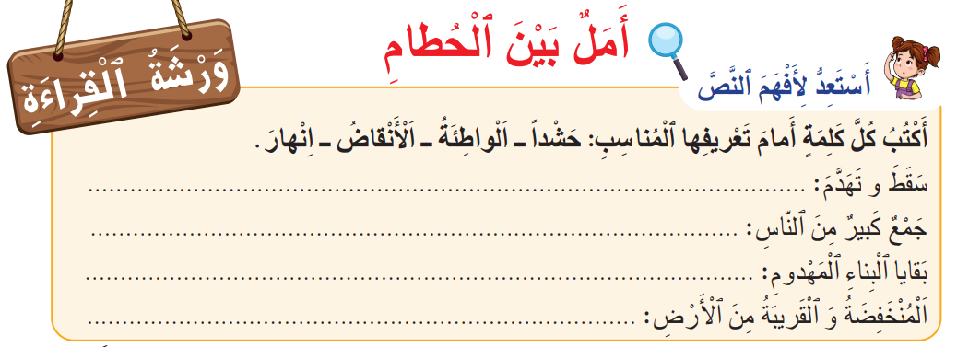
خذوا دفاتر المنزل، سجلوا الواجب المنزلي.
اختــتام الحــصة
قراءة 2
قراءة 1
نشاط اعتيادي

Slide 70
خذوا دفاتر المنزل، سجلوا الواجب المنزلي.
اختــتام الحــصة
قراءة 2
قراءة 1
نشاط اعتيادي
1. قِراءَةُ ٱلنّصِّ قِراءةً سَليمَةً مُعَبِّرةً مَعَ ٱحْتِرامِ قَواعِدِ ٱلْوَقْفِ؛
-2. اِسْتِعْمالُ ٱلْمُعْجَمِ ٱلْمُبَسَّطِ لِلْبَحثِ عَنْ شُروحاتِ كَلِماتٍ صَعْبَةٍ مِنَ ٱلنَّصِّ.

Slide 71


Slide 72
بناء على إنجازات المتعلمين خلال الممارسة المستقلة
ما تقديرك لنسبة التحكم في هدف الدرس؟
تسجل النسبة على صفحة اليوم من مذكرة الأستاذ.

